Slide 1
Generatív mesterséges intelligencia Szöveggenerálás mélytanulási modellekkel
2025.11.20.
Pethő Gergely
DE ETK Bioinformatikai Tanszék

Slide 2
Természetes nyelvek feldolgozása
A mesterséges intelligenciában két fő célkitűzést különböztetünk meg a természetes (= emberi, nem formális) nyelvek feldolgozásával (natural language processing, NLP) kapcsolatban:
természetes nyelv megértése (natural language understanding)
nem generatív MI
természetes nyelv generálása (natural language generation)
generatív MI
Nem természeteses nyelvek: formális nyelvek pontosan, matematikai, formális logikai módszerekkel meghatározott szintaxissal és szemantikával
formális logikai nyelvek, pl. propozicionális logika, elsőrendű predikátumlogika, modális, intenzionális logika, típuselméleti logika
programozási nyelvek, pl. C, Java, Python; tágabban számítógépes nyelvek, beleértve ún. doménspecifikus nyelveket is, pl. SQL, Verilog

Slide 3
Előzmények
Természetes nyelvi szövegeket természetesen könnyedén elő tudunk állítani számítógéppel MI nélkül is.
Hello World
hibaüzenetek
Eliza
generatív nyelvtan
Az 1950-es évek közepe óta máig aktívan művelt, nagyon befolyásos elméleti nyelvészeti megközelítés, amely célja egy olyan, lényegében formális nyelvtan meghatározása természetes nyelvekre, főleg az angolra, amely kijelöli az adott nyelven létrehozható mondatok halmazát.
„generálja” az adott nyelvhez tartozó (az adott nyelvben „helyes”) mondatot, nem generálja a nyelvhez nem tartozó mondatokat
A kutya a szobában van. – generálja
Kutya jön nem szobát egy volna virág. – nem generálja
Súlyos filozófiai és gyakorlati kérdéseket vet fel, de ha írunk egy ilyen nyelvtant, és implementáljuk, akkor a számítógép mondatokat generál.
Hol a határa a generatív MI-vel történő szöveggenerálásnak?

Slide 4
Előzmények
Fontos előzmény a gépi fordítás
Volt róla szó, hogy a gépi fordítás klasszikus MI-probléma a kezdetektől, az 1950-es évektől fogva.
Gépi fordítás: egy valamely emberi nyelven, pl. oroszul megfogalmazott mondat egy másik emberi nyelven, pl. angolul megalkotott, azonos tartalmú, jelentésű megfelelőjének megalkotása automatikusan, számítógéppel, emberi közreműködés nélkül.
A számítógép valamilyen szoftvert felhasználva lefordít egy szöveget.
A jó gépi fordítás valóban emberi tevékenységet szimulál, így MI-nek mondható.
Feltételezi a fordítandó szöveg megértését
Nem egyszerűen szavak kikeresése egy kétnyelvű szótárból
Bonyolult intellektuális teljesítmény: átlátjuk, „elemezzük” a mondatszerkezetet, többértelmű szavak adott kontextusban releváns jelentését kiválasztjuk, a csatornában megjelenő zajt (elgépelések, artikulációs hibák, nyelvi hibák) automatikusan javítjuk
Sőt: a célnyelvi szöveg megalkotásához számottevő elmeelméletre van szükség
Hogy alkossam meg a mondatot úgy, hogy az olvasó úgy értse, ahogy szeretném?
Ennek ellenére a gépi fordítást általában nem tekintjük generatív MI-nek, mert a gép nem önállóan alkot valamit, hanem egy forrásnyelvi mondat alapján.

Slide 5
Szöveggenerálás MI-vel
Definíciós kísérlet: Azt tekinthetjük MI-vel történő szöveggenerálásnak, amikor egy számítógép
szöveget hoz létre
lehet MI, de nem szöveggenerálás az, amikor kulcsmondatokat emelünk ki egy szövegből a szöveg összefoglalása céljából
nem egy előre megadott szöveget ír ki a képernyőre
kreatív módon
nem mechanikusan, előre meghatározott elemeket véletlenszerűen vagy szisztematikusan összeillesztve
egy alkalmazás, ami mechanikusan elragoz egy megadott szótári szót az összes alakjában, nem intelligens tevékenységet szimulál, nem MI
hanem a környezethez alkalmazkodva más-más nyelvi szerkezeteket hoz létre, az adott nyelv szókészletének és nyelvtanának megfelelően
a létrehozott tartalom az adott kommunikációs helyzetben értelmes, helyénvaló

Slide 6
Gépi fordítás és kivonatolás
A gépi fordítás és kivonatolás (szöveg összefoglalása) klasszikus automatikus nyelvfeldolgozási feladatok, kimenetük generált szöveg.
Előállításuk összevethető a feltételes képgenerálással: a neurális háló nem egyszerűen valami hasonlót generál azokhoz az adatokhoz, amelyekre tanítva lett, hanem szöveges bemenettel pontosabban szabályozzuk, hogy mit.
Ez a generálás úgynevezett seq2seq (sequence to sequence) architektúrákkal történik, a mély neurális háló bemenete és kimenete is szöveg.
A kimenet nem egyszerűen folytatása a bemenetnek, hanem támaszkodik arra, valamilyen módon átalakítja a bemenetet.
Seq2seq modellek nem feltétlenül szöveget hoznak létre:
beszédszintetizálás (TTS – text to speech)
ennek fordítottja: beszédfelismerés (ASR – automatic speech recognition, STT)
szöveg szavainak címkézése, pl. szófaji, nyelvtani, mondatszerkezeti címkézés (szokásos NLP-feladatok)

Slide 7
Szekvenciák feldolgozása mély neurális hálókkal
Sűrűn kapcsolt neurális háló nem optimális szekvencia ábrázolására
a bemenet elemei között nincs relatív sorrend definiálva, abszolút helyük van a bemenetben
akkor működik jól, amikor a bemeneti réteg elemei egymástól függetlenek, nincs köztük lokális vagy időbeli viszony
Konvolúciós neurális háló jobb, de nem az igazi
lokális viszonyokat ragad meg a bemenet elemei között
ezek általában 2 dimenziós viszonyok, de nincs akadálya annak, hogy 1 dimenziós szűrőket tanuljon
a szűrők általában elég kicsik, néhány szó távolságra „látnak el”
Kifejezetten szekvencia feldolgozására szolgáló neurális architektúra a rekurrens neurális háló
természetes nyelvi adatok feldolgozására (gépi fordítást is beleértve) eleinte a legnépszerűbb megoldás volt

Slide 8
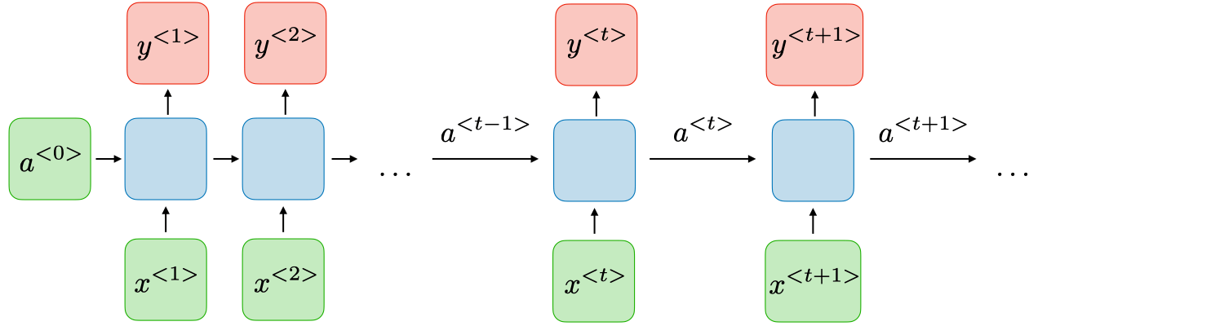
Rekurrens neurális hálók
A bemenetet (x) lépésről lépésre dolgozzák fel, pl. szóról szóra vagy betűről betűre. A rejtett réteg neuronjainak értékét két érték súlyozott összegeként számítják ki:
a bemeneti (vagy a bemenethez eggyel közelebbi) réteg neuronjai
és az előző időpontbeli rejtett réteg neuronjai
tehát a_{t,1} = w_{x,0}x_{t,0} + w_{x,1}x_{t,1} + ... + w_{x,k}x_{t,k} + w_{a,1}a_{t-1,1} (ahol t a jelenlegi időpont, t-1 az eggyel korábbi időpont), és így tovább minden t időpontbeli neuronértékre
Az a a neurális háló adott pillanatbeli állapotvektoraként fogható fel. Ez a réteg azt reprezentálja, hogy egyrészt jelenleg mit „lát” a rekurrens háló, másrészt mire emlékezik a korábban látottakból.
A w_{a,k} súlyok azt határozzák meg, hogy az a_{t,k} neuronok az értéküket milyen mértékben öröklik az előző időponttól (mennyire emlékszik a korábban látottakra), és milyen mértékben írja az értéküket felül az aktuálisan „beolvasott” x_{t} bemenet (mennyire figyel a jelenlegi eseményre).
A w_{k} súlyok minden időpontban azonosak, ugyanúgy a w_{a,k} súlyok is.
Az alábbi neurális háló minden időlépésben kiad egy kimenetet, seq2seq.

Slide 9
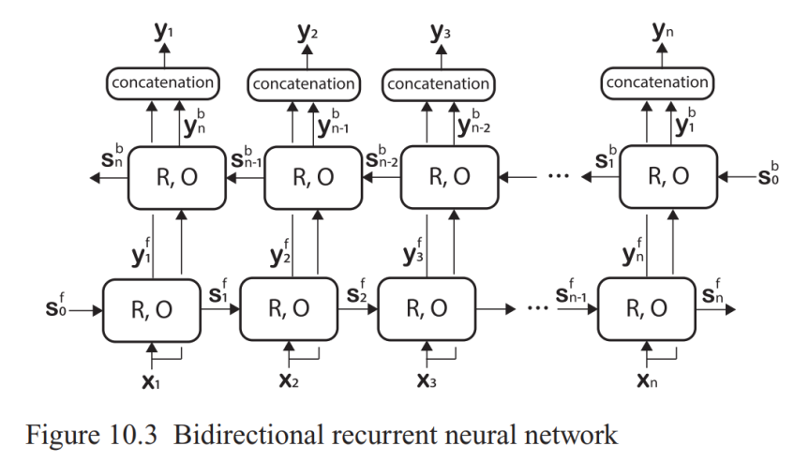
Rekurrens neurális architektúrák
Kimenet generálása lépésről lépésre, a bemenet beolvasásával párhuzamosan
olyan problémák megoldására alkalmas, amelyeknél nem kell ismernünk az egész bemenő szekvenciát ahhoz, hogy el tudjuk kezdeni a kimenetet generálni, pl. beszédgenerálás, beszédfelismerés, szófaji címkézés
variánsa: egy rekurrens háló halad balról jobbra a szekvenciában, egy másik jobbról balra, a két állapotvektor alapján számolja a kimenetet lépésenként
ún. kétirányú rekurrens neurális háló
(jelentősen) pontosabb predikciók lehetségesek, mint csak balról jobbra haladva
Bemenet beolvasása, a beolvasás végén egyetlen kimenet generálása
szekvencia osztályozása (pl. milyen témáról szól a feldolgozott szöveg), szekvencia következő elemének predikciója (pl. nyelvmodellezés)

Slide 10
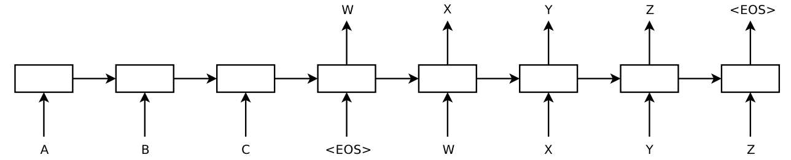
Rekurrens neurális architektúrák
Kódoló-dekódoló architektúra
Ez is szekvenciát generál, de nem a bemenet beolvasásával párhuzamosan.
A kimenetet akkor kezdi el generálni, amikor a bemenetet már feldolgozta.
Olyankor alkalmazzák, amikor a teljes bemenet ismerete szükséges a kimenet generálásának megkezdéséhez.
Pl. gépi fordítás, szöveg-összefoglalás
Kódoló neurális háló lépésről lépésre beolvassa a bemeneti elemeket (pl. szavakat)
az állapotvektor tárolja a teljes bemeneti szekvencia reprezentációját
lehet kétirányú (jobban működik, két állapotvektor)
Dekódoló neurális háló kezdő állapotvektora a kódoló végső állapotvektora, ezt dekódolja szekvenciává
lépésenként egy kimeneti elemet, pl. szót generál
minden lépésben az állapotvektor két értékből frissül:
a dekódoló előző állapota
a dekódoló által az előző lépésben generált elem
Intuitív értelmezése: a kódoló értelmezi a bemenetet, a dekódoló az értelmezés alapján átalakítja más formára
Forrás: Sutskever és mtsai, Sequence to Sequence Learning with Neural Networks, 2014.

Slide 11
Rekurrens neurális hálók típusai
Különböző technikai megoldások:
alap rekurrens háló kétféle súlyt tanul: bemenetből rejtett rétegbe (állapot), rejtett rétegből rejtett rétegbe (emlékezet/felejtés)
hátrány: csak rövid távú emlékezete van, a legutóbb beolvasott bemenetek néhány tíz lépés után felülírják a korábban beolvasottak emlékét
két fontos továbbfejlesztése: LSTM (long short-term memory) és GRU (gated recurrent unit)
súlyok összetettebb kombinációját használják az állapotvektor frissítésére
bizonyos súlyok arról gondoskodnak, hogy bizonyos bemeneteket magasabban súlyozzon a hálózat az állapot frissítésekor, mint másokat, lényegében pl. megtanulja a nem fontos szavakat ignorálni, elfelejteni
mások arról gondoskodnak, hogy bizonyos neuronok állapota megőrződjön sok időlépéseken át, a fontos szavak reprezentációja jóval több lépésen át őrződjön meg (viszonylag hosszú távú emlékezet)

Slide 12
Rekurrens hálók technikai nehézségei
Viszonylag kézenfekvő, hogy numerikus idősorok (szenzorok által észlelt mérések, tőzsdei és egyéb kereskedelmi adatok) hogyan dolgozhatók fel rekurrens hálóval, mivel ez a bemenet számvektorként kézenfekvően leírható minden időpontban.
Hogyan dolgozhatók fel természetes nyelvi adatok, például szavak sorozata?
Egy neurális háló kizárólag számokkal szoroz és ad össze, így a bemenetnek számnak kell lennie. Hogyan rendelünk számértéket a természetes nyelvi bemenethez?
Hogyan alakítunk betűket vagy szavakat számmá, és milyen számmá?
Hogyan kódoljuk számként a kimenetet?
A dekódoló bemeneteként a kódoló kimenete szolgál, ami viszont egy meghatározott dimenzionalitású vektor, pl. 2000.
Ez a vektor szűk keresztmetszetet jelent a feldolgozás számára. 2000 lebegőpontos számmal (néhány ezer bájton) értelemszerűen nem reprezentálható egy tetszőlegesen bonyolult bemenet.
A végső állapotvektor szükségképpen csak közelíteni tudja a bemenet tartalmát.

Slide 13
Szavak ábrázolása vektortérben
Összegyűjtjük az összes lehetséges bemenetet (pl. betűt vagy szót) egy szótárba, ez pl. 100 (különböző karakter) vagy 100 000 (különböző szó) elemű lista lesz.
Mindegyikhez egy-egy vektort akarunk hozzárendelni.
A bemenet és kimenet számvektorrá alakítására két általános megoldás van:
A szavakat / betűket (ún. tokeneket) egymástól teljesen független, különálló elemnek tekintjük (nominális, kategorikus változóknak), és ezeket egy n dimenziós ún. one-hot vektorként ábrázoljuk (n a szótár elemszáma).
pontosan egy eleme 1, a többi 0 értéket vesz fel
nagyon sok dimenzió, ez számítás szempontjából problémát jelent, az 1. rejtett réteg minden neuronjához n súly tartozik
minden ilyen one-hot vektor merőleges az összes másikra, egyik sem hasonlít jobban semelyik másik vektorra – nem ideális
A szavakat egy néhány száz dimenziós (pl. 300) vektortérben helyezzük el
ún. szóbeágyazások (word embedding)
sűrű vektorok, nem 0 értékűek az elemek
egymáshoz hasonló jelentésű szavakat egymáshoz közeli vektorral reprezentáljuk
hasonló jelentés: hasonló kontextusokban való előfordulás egy tanítókorpuszban
A bemeneten általában az alacsony dimenziós sűrű vektort használják
A kimeneten általában one-hot vektor a célérték
n elemű kimeneti vektor softmax aktivációval, a kimenetek valószínűségi eloszlása
a dekóder vagy a legnagyobbnak prediktált valószínűségű elemet generálja az eloszlásból (tényleges maximum), vagy mintavételez az eloszlásból (véletlen szám generálásával)

Slide 14
Figyelem
A dekóder ne csak a kódoló utolsó állapotvektorához férjen hozzá, hanem az összeshez (az elsőtől az utolsóig mindegyikhez).
a dekódoló következő állapotvektorának kiszámításakor így nem csak a dekódoló előző állapotvektorával tudunk szorozni (az első lépésben a kódoló állapotvektorával), hanem a kódoló összes állapotvektorával
párhuzam: U-Net, ott a hálózat felskálázó (dekódoló) fele az adott blokk kimenetéhez hozzáadta a megfelelő méretű leskálázó blokk kimenetét súlyozva
Hogyan lehet megvalósítani? Konkatenálni nem elegendő a kódoló állapotvektorait. (Miért?)
Helyette a kódoló állapotainak súlyozott összegét lehetne venni, úgy súlyozva, hogy azok a kódolóállapotok szerepeljenek nagyobb súllyal az összegben, amelyek lényegesek a dekódolás adott pontján.
Ezt a súlyozott összeget adjuk valamilyen súllyal a dekódoló előző állapotához és a bemenet szorzatához, összegezve így kapjuk az az állapotvektort, amiből számoljuk az adott lépésbeli kimenetet
Ezt a súlyozást nevezik a mélytanulásban figyelemnek. A dekódoló a kódoló állapotai közül egyesekre célzottan odafigyel, mégpedig azokra, amelyekre a következő elem generálásához szüksége van, másokkal nem foglalkozik.

Slide 15
Figyelem
Mi alapján súlyozzon a neurális háló?
Lehetne pozíció alapján (a kimenet eleje a bemenet elejére figyeljen oda), de a rekurrens hálóban a pozíció nem igazán értelmezhető.
tetszőlegesen hosszú lehet a bemenet és a kimenet is
Megoldás: a dekódoló adott állapota és a kódoló állapotai közötti hasonlóság alapján
kódoló állapotai egy n x k dimenziós mátrixot alkotnak
ahol n a tényleges bemenet hossza, k az állapotvektor dimenziója
minden sor rendre a kódoló egy-egy állapotvektora
dekódoló legutóbbi állapota k dimenziós vektor
a kettőt összeszorozzuk, az eredmény egy n x 1 dimenziós vektor, amelynek elemei az egyes kódoló állapotok és a legutóbbi dekódoló állapot belső szorzata
ha két vektor hossza azonos, a belső szorzatuk arányos a koszinuszhasonlóságukkal
a szorzatvektort softmaxszal 1 összegre normáljuk
az állapotvektorok k x n transzponáltját szorozzuk az n x 1 softmax vektorral
a kapott k x 1 vektor a kódoló állapotvektorainak figyelemmel súlyozott összege (ún. lineáris kombinációja)

Slide 16
Figyelem
A figyelemnek az előbbiekben látott implementációja hasonlít egy vektoradatbázisban történő keresésre:
az adatbázisban tárolt értékek egy-egy vektorhoz mint kulcshoz vannak rendelve
az értékeket a kulcs alapján keressük ki
a lekérdezés (keresőkifejezés) maga is egy (a kulcsokkal azonos dimenziójú) vektor
Vektoradatbázisokat különösen szövegek tárolására használnak, a cél az, hogy egy keresésnek leginkább megfelelő szöveget találjunk meg
nem kulcsszó alapján vagy teljes szövegben keresőkifejezés alapján keresünk, hanem a szöveg tartalma alapján
ennek klasszikus módszere az ún. latens szemantikus indexálás (LSI / LSA), tetszőleges szöveget sűrű, néhány száz dimenziós valósszám-vektorra képez le
újabban, az utóbbi kb. 5 évben erre neurális hálót használnak, ezeket mondattranszformernek (sentence transformer), beágyazásmodellnek (embedding model) nevezik
A figyelem implementációja esetében a vektoradatbázist analógiaként használják:
a keresőkifejezés (lekérdezés, query, Q) a dekóder legutóbbi állapota
a kulcs (key, K), amihez hasonlítjuk a keresőkifejezést, a kódoló egy állapota
Ha egyszerűen összeszorozzuk a lekérdezést és a kulcsokat, abból indulunk ki, hogy mindkettő dimenziói egyformán fontosak
Szorzás előtt akár súlyozhatnánk is a lekérdezés és a kulcsok dimenzióit
Ez hasznos, ha a dimenziók különböző keresésekben nem egyformán fontosak

Slide 17
Többfejű figyelem
Mielőtt összeszorozzuk a lekérdezésvektort és a kulcsvektorokat, mindkettőt súlyozzuk, mégpedig egy tanult vektorral
ez a vektor kicsit hasonló egy konvolúciós szűrőhöz
a konvolúció esetében nemcsak súlyoztunk, hanem utána össze is adtuk az értékeket, és egyetlen (pixel)értéket kaptunk eredményként
itt csak súlyozunk
de a súlyvektorok ugyanúgy, mint a konvolúciós szűrők esetében tanult súlyokat tartalmaznak
ugyanúgy, mint a konvolúciós hálók esetében, nemcsak egy ilyen vektorral szorozzuk be a lekérdezést és a kulcsot, hanem több Q-K súlyvektorpárt tanul a háló
így egy tanult Q-K vektorral való súlyozással más kulcsra fog figyelni a lekérdezés, mint egy másik tanult Q-K vektorral való súlyozás esetén
Ezt nevezik a mélytanulásban többfejű figyelemnek (multi-head attention)

Slide 18
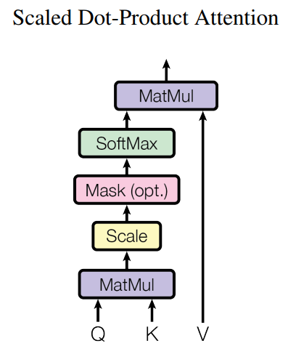
Transzformer
A transzformer olyan mélytanulási architektúra, amely a többfejű, önmagára irányuló figyelem (multi-head self-attention) mechanizmusán alapul.
A rekurrens hálózattal ellentétben nincs állapot; a transzformer a bemenet minden elemét egyszerre, párhuzamosan dolgozza fel.
A bemenet minden eleme egy-egy vektor, pl. szóvektor.
A teljes bemenet n × k dimenziós mátrix, n a bemenet hossza, k a szóvektor dimenzióinak száma.
A transzformer kimenete szintén egy-egy vektor bemenetenként.
Minden kimeneti vektor k dimenziós, a bemeneti vektorok figyelemmel súlyozott összege.
Azaz a kimenet is n × k dimenziós mátrix.
A transzformer a bemenet mindegyik elemének feldolgozásakor a bemenet összes elemére figyel, eltérő mértékben.
Önmagára is – arra az elemre, amelyre a figyelemmel súlyozott kimenetet számoljuk.
Ezt, hogy a szekvencia minden elemére figyel annak feldolgozása során, a szakirodalom önmagára irányuló figyelemnek nevezi.
Az ábrán Q, K és V mind egyazon bemeneti vektor, amelynek elemeit különböző súlyvektorokkal súlyozzuk (lekérdezés-, kulcs- és értéksúlyok).
Az egyes tokenek vektorát a Q súlyokkal súlyozzuk, kiszámítjuk a kapott szorzat (Qt) és a többi K-val súlyozott t’ tokenvektor (Kt’) belső szorzatát páronként.
Ezek a belső szorzatok azt árulják el, hogy mennyire figyel adott t token az egyes t’ tokenekre (azaz mennyire hasonló Kt’ a Qt-hez koszinuszhasonlóságban mérve).
A belső szorzatokra softmax függvényt alkalmazva úgy skálázzuk ezeket, hogy összegük 1 legyen, és egyenként 0 és 1 között legyenek.
A t’ vektorok elemeit egy V súlyvektorral súlyozzuk
Végül a kapott Vt’ vektorokal a softmaxszal kapott súlyokkal súlyozva összeadjuk.

Slide 19
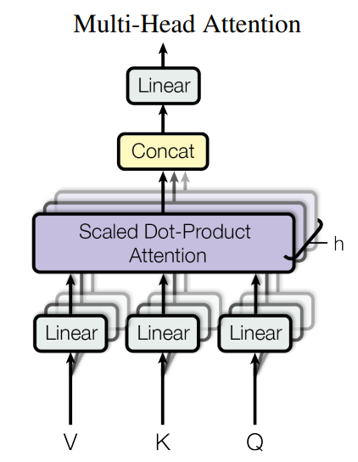
Többfejű figyelem a transzformerekben
A transzformer a korábbiakban leírt eljárást (párhuzamosan) a bemenet minden egyes tokenjére elvégzi.
Így minden tokenre a kimenet a V-vel súlyozott bemeneti tokenek vektorainak (önmagának is) súlyozott összege.
A transzformer nem egyetlen ilyen súlyozott összeget számol bemenetként, hanem h összeget, ez a h az ún. figyelmi fejek száma. Azaz adott bemenet feldolgozásakor a transzformer több (h) különféle dologra figyel az egyes bemeneti tokenekkel kapcsolatban.
A transzformer paramétereit három súlymátrix tartalmazza:
az előző diákon a jobb követhetőség kedvéért írtakkal ellentétben a súlyok nem vektorok, hanem k x (k / h) dimenziós mátrixok, pl. k=512; h=8; k / h=64
a Q súlymátrix az adott bemeneti vektor elemeit súlyozza a belső szorzat számítása előtt; h ilyen Q mátrix van
a K súlymátrix az összes bemeneti vektor elemeit súlyozza szintén a belső szorzat számítása előtt; ilyen K mátrixból is h van
a vektorok belső szorzása után a szorzatot softmaxszal skálázzuk
a bemeneti tokenvektorokat h darab V mátrixszal súlyozzuk, így egy-egy értékvektort kapunk, amelyeket aztán a szoftmaxszal kapott súlyokkal súlyozunk; így h összeget kapunk, ezeket konkatenáljuk
Így végül n darab k dimenziós vektort kapunk, bemenetenként egyet; ez a transzformer kimenete.

Slide 20
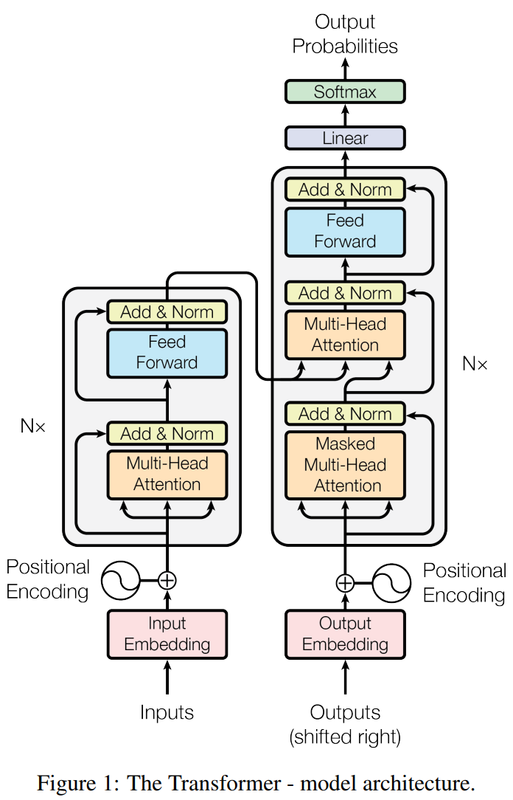
A transzformer további részei
A transzformer architektúrát Vaswani és mtsai 2017-ben közzétett Attention is All You Need című cikke mutatta beA transzformer architektúrát Vaswani és mtsai 2017-ben közzétett Attention is All You Need című cikke mutatta be
Számos (N, eredetileg 6, LLM-ekben több tíz) ilyen Q, K, V mátrixokból, sűrűn kapcsolt neurálisháló-rétegekből és reziduális (rétegeket átugró) kapcsolatokból álló ún. transzformerblokkot kötnek egymás után; a következő blokk a megelőző blokk kimenetét dolgozza fel.
A szekvencia hossza végig változatlan.
Az eredeti, 2017-es transzformer kódoló (bal) és dekódoló (jobb) alhálózatot is tartalmazott.
gépi fordításra készült
Ez az implementáció önmagára irányuló figyelmet alkalmaz mind a kódolóban, mind a dekódolóban (az alsó narancssárga téglalapok), de ezek mellett a dekódoló egy másik, a dekódolóról a kódolóra irányuló figyelmi réteget is használ:
a lekérdezések a dekódoló korábbi self-attention rétegéből jönnek
a kulcsok és értékek a kódoló kimenetéből
így a dekódolóban minden token a kódoló minden tokenjére figyelni tud
A kimenet eredetileg üres, lépésenként egy tokent generál.
Ezt a kimenetet a következő lépésben hozzáfűzi a dekódoló bemenetéhez.
Kódoló-dekódoló, seq2seq transzformerarchitektúra.

Slide 21
Bemenet, kimenet és pozíció kódolása
Az első transzformerblokk előtt a transzformerarchitektúra kódoló és a dekódoló fele is tartalmaz egy ún. beágyazásréteget.
A bemenet beágyazásrétege minden tokent egy a token alakjához rendelt k dimenziós vektorreprezentációra képezi le
Ugyanez igaz a kimenet beágyazásrétegére is.
Ez egy másik, célnyelvi beágyazásszótárat használ.
A beágyazásréteg vektorai a tanítás során nyerik el értéküket.
Ezzek a tokenalak kontextustól független reprezentációi
ha egyazon alak a bemenet különböző pontjain fordul elő, mindig ugyanazt a vektort rendeljük hozzá
A beágyazásréteg inicializálására felhasználhatók egy a szavakhoz a korpuszbeli eloszlásuk alapján vektort rendelő szoftverrel, pl. a word2vec-kel előzetesen tanult vektorok.
A transzformerek emellett egy ún. pozíciókódoló vektort is hozzáadnak minden tokenbeágyazás-vektorhoz.
Az egyszerű sűrűn kapcsolt neurális hálókhoz hasonlóan, az RNN-ekkel ellentétben a transzformerek önmagukban nem ragadják meg a bemenet sorrendjét.
A tokensorozat elemeinek relatív és abszolút sorrendjét ezért egy olyan számvektorral kell kifejezni, amely a pozíciót kódolja.
A (szinuszfüggvényen alapuló) pozíciókódoló vektor minden eleme a szinuszfüggvény értékét tartalmazza.
a használt szinuszfüggvény hullámhossza a vektor dimenziói mentén fokozatosan nő, így a teljes vektor értéke nem ciklikus abban az értelemben, ahogy egyetlen szinuszfüggvényé az

Slide 22
Transzformerek bonyolultsága
A transzformer által végzett számítások bonyolultsága sarkalatos kérdés
Fő tulajdonságai:
rejtett rétegek dimenziója (ennek minden rétegben azonosnak kell lennie – miért?): k
figyelmi fejek száma: h
transzformerblokkok száma: N
bemeneti / kimeneti szekvencia hossza
A számítás idő- és memóriaigénye:
lineárisan függ a figyelmi fejek h és a blokkok N számától
lineáris és négyzetes közötti mértékben függ a rejtett rétegek k dimenziójától
négyzetesen függ a szekvencia/ák hosszától (bemenet, illetve kimenet külön-külön)

Slide 23
Tokenizálás
Minden nyelvtechnológiai (NLP-) feladatban elengedhetetlen első lépés a bemeneti szekvencia (szöveg) atomi feldolgozási elemekre (tokenekre) való felbontása. Ezt tokenizálásnak nevezzük
A tokeneket ezután egy-egy beágyazásvektorhoz rendeljük hozzá.
Általában a jelentéssel bíró legkisebb egységeket választják tokennek
karakterek / betűk nem jó választás
hatékonyság szempontjából sem ideális (miért?)
Egy lehetőség, hogy szóközzel vagy írásjellel elválasztott szavakat kezelnek tokenként .
Ezek általában túl nagyok, a legtöbb nyelvben vannak a szó szintje alatt is jelentéssel bíró elemek.
jelent, jelenti, jelentő, jelentés, feljelent: nem szerencsés különálló egységként kezelni ezeket
Középút: szó alatti szintű tokenizálás
részszótokenek különböző hosszúak, egyetlen betűtől egész szóig (pl. szó, atom: nem lehet értelmesen felbontani)
A tokenizálókat általában egy adott nyelvtől független általános algoritmussal hozzák létre, amely abból indul ki, hogy minden karakter egy-egy token, majd az egymás mellett nagyon gyakran előforduló tokeneket új tokenné kapcsolja össze iteratívan
az így kapott tokenizáló függ a tanítókorpusztól (és annak nyelvétől)
nem azonosítja 100% megbízhatósággal a jelentéssel bíró elemeket, de elég jól működik
főbb algoritmusváltozatok: bájtpár-kódolás (byte-pair encoding, BPE), Unigram, WordPiece
népszerű implementáció: a Google SentencePiece programkönyvtára

Slide 24
Kódoló-dekódoló transzformermodellek
Ahogy egy korábbi dián láttuk, az Attention is all you need-ben bemutatott eredeti transzformerháló kódoló-dekódoló szerkezetű.
További nevezetes kódoló-dekódoló transzformermodellek:
BART (2019): Vaswani és mtsai transzformeréhez hasonlít, de kétirányú kódolót (BERT) tartalmaz egy autoregresszív (GPT jellegű) dekódolóval kombinálva
T5 (2019): szöveg-szöveg transzformer, minden NLP-feladatot seq2seq-feladatként kezel (mT5: többnyelvű változata)
Marian (2018): mint az eredeti transzformer, de kifejezetten gépi fordításra tanítva, specializált modellek egyes nyelvpárokra és alkalmazási területekre
a T5-nél és Mariannál jobban teljesítenek a feladatspecifikus tanítás nélkül használt LLM-ek
Whisper (2022): automatikus beszédfelismerésre (automatic speech recognition, ASR) / beszéd átírására szolgál, audiokódoló, szövegdekódoló
GIT (2022): képkódoló, szövegdekódoló
képfeliratok generálása, vizuális kérdésmegválaszolás
nem tévesztendő össze a Git verziókezelő rendszerrel
TrOCR (2021): képkódoló, szövegdekódoló, kifejezettek optikai karakterfelismerésre (optical character recognition, OCR) tanítva
Ezek és további több ezer modell ingyen elérhető a Hugging Face-en

Slide 25
Kódoló transzformerarchitektúra
Ha ejtjük az eredeti transzformer jobb (dekódoló) felét, csak kódoló transzformerhálót kapunk.
A transzformer minden bemeneti tokenre vektorreprezentációt számít ki.
Minden ilyen kimeneti vektor a teljes szekvencia olyan súlyozott reprezentációja, amely az adott tokenre összpontosít.
A transzformer így közvetlenül hasznos, ha egyenként minden tokenről mondani akarunk valamit.
Láttuk, hogy az RNN-ek is tokenenként tudnak kimenetet generálni.
Hasonlóképpen a kódoló transzformerek kimeneti vektorai használhatók szófaji címkézésre, anonimizásra és egyéb tokencímkézéssel járó NLP-feladat megoldására
Egy kódoló transzformer tanítása hatalmas mennyiségű tanítóadatot és jelentős számítási erőforrást igényel, így általában nem kifejezetten egy feladat megoldására tanítják ezeket.
Egy általános kódoló modellt az adott nyelv(ek)re mint olyanra tanítják be
Ezt előtanításnak nevezik
Ha ez elkészült, a transzformer kimeneti rétegének tetejére tesznek egy sokkal kisebb neurális hálót, és az utóbbit tanítják be a konkrét pl. osztályozási feladatra
Ez a transzfertanulás ötletének klasszikus alkalmazása

Slide 26
Kódoló transzformerarchitektúra
Az előtanítás ún. maszkolásos nyelvmodellezéssel történik
A bemeneti szekvenciában egyes tokeneket kitakarnak (maszkolnak), azaz kicserélik őket egy [MASK] alakú tokenre.
The dominant sequence transduction models are based on complex [MASK] or convolutional neural networks that include [MASK] encoder and a decoder.
A legfelső transzformerblokk tetejére sűrűn kapcsolt réteg kerül softmax aktivációval.
Ez a softmaxréteg az adott token valószínűségi eloszlását prediktálja a teljes tokenszótár felett.
Ha a bemeneti tokent nem maszkoltuk: gyakorlatilag autoencoder-feladat.
a bemeneti tokent (pl. hajó) olyan vektorá alakítja a hálózat, amelynek értéke 1 a V dimenziós kimeneti vektor ehhez a szóhoz tartozó koordinátáján, a többi értéke 0
nem triviális: a bemenet k dimenziós sűrű vektor, a kimenet V dimenziós softmax vektor a szótár felett
Ha a bemeneti token maszkolva van: sokkal nehezebb feladat, a modellnek a kontextus alapján kell kitalálnia, hogy a kitakart token a szótár melyik elemének felel meg valószínűleg.

Slide 27
Kódoló transzformerarchitektúra
BERT modellcsalád
Devlin és mtsai, BERT: Pre-training of Deep Bidirectional Transformers for Language Understanding, 2018
500 tokenes ablakokra van korlátozva
hosszabb kontextusokat 500 tokenre kell megvágni
BERT-base: N=12, k=768, h=12, 110M paraméter
BERT-large: N=24, k=1024, h=16, 340M paraméter
másodlagos előtanítási feladat: következő mondat predikciója
a bemenet két mondatot tartalmaz, közöttük egy speciális elválasztótoken ([SEP]) van
a második mondat az első után következik, vagy véletlenszerűen vannak párba állítva? (bináris osztályozás)
még egy BERT-base modell előtanítása is hetekig tart egyetlen GPU-n
Idővel sok fokozatos javítás, továbbfejlesztés
a jelenleg legjobban működő, a BERT családhoz tartozó kódoló modellek között említést érdeme az XLM-RoBERTa (2019) és a Modern BERT (2024)
jobb előtanítási feladatok, pozíciókódolás
a figyelmet hatékonyabban számító trükkök miatt jóval nagyobb kontextusablak (8192 token)
a mai legjobb BERT jellegű modelleket hatalmas többnyelvű korpuszokon tanítják, amelyek több mint 2 billió (ezermilliárd) tokent tartalmaznak

Slide 28
Csak dekódoló transzformerarchitektúra
Leghíresebb képviselő: a GPT generatív nyelvmodellcsalád
Csak dekódoló: arra utal, hogy ejtjük az eredeti transzformerarchitektúra bal, kódoló részét
A jobb fele egy autoregresszív generátormodell.
Mivel így nincs kódoló, amelyre figyelni lehetne, a dekóderből kiesik a kódolóra figyelő réteg is.
Marad a generátor, amelyben csak önmagára irányuló figyelem van (a generátor bemenetét figyeli); ez a háló a következő token (az ún. „folytatás”) softmax valószínűségi eloszlását prediktálja a megelőző kontextus alapján.
Ennek „csak dekódolóként” való leírása eléggé félrevezető, mivel a megelőző kontextust továbbra is kódolja ugyanúgy, mint egy csak kódoló transzformer
így tulajdonképpen helyesebb lenne olyan csak dekódoló modellként jellemezni, amelynek az utolsó, maszkolt tokenje fölé egyetlen softmax réteget kapcsolunk
ennek ellenére „csak dekódolóként” hivatkozunk rá, mert így szokás nevezni ezt a modellarchitektúrát

Slide 29
Generálás csak dekódoló modellel
A megelőző kontextus általában nem üres kezdetben, ennek kevés haszna lenne.
Hanem egy konkrét, előre megadott bemeneti szöveggel inicializáljuk.
Ezt tokenizáljuk, beágyazásvektorokra képezzük le.
LLM-chatbotokról beszélve ezt az előre megadott bemeneti szöveget általában promptnak nevezzük.
Utána a generatív modell folytatja a bemenetet tokenről tokenre.
A következő token generálása úgy történik, hogy véletlen mintát veszünk a prediktált softmax-eloszlásból.
A korábban látott kódoló-dekódoló modellhez hasonlóan a legutóbb generált tokent leképezzük a megfelelő tokenbeágyazás-vektorra, majd konkatenáljuk a megelőző bemeneti vektorok mátrixához.
Következmény: A bemenet és a generált kimenet nem válik el egymástól a model számára, mindkettő ugyanabban a kontextusablakban él.
Speciális elválasztótokent lehetne használni erre a célra.
Általában inkább markupszerű címkékkel választják el a promptot és a folytatást.
Hozzá lehetne egy speciális beágyazásvektort is a tokenekhez, amelyek egyértelműen megkülönböztetik a promptból származó és a generált bemeneti tokeneket, de ezt a megoldást általában nem alkalmazzák.

